Slide 2
Project 3 - Phát triển công cụ rà soát lỗ hổng SQL injection

Slide 3

Báo cáo kết thúc môn học
Sinh viên: Lê Ngọc Hoa – 20200234 – IT2 – K65
Giảng viên hướng dẫn: PGS.TS. Trương Thị Diệu Linh

Slide 4
Mục lục
I. Tổng quan công cụ
II. Kết quả đạt được
III. Hướng phát triển

Slide 5
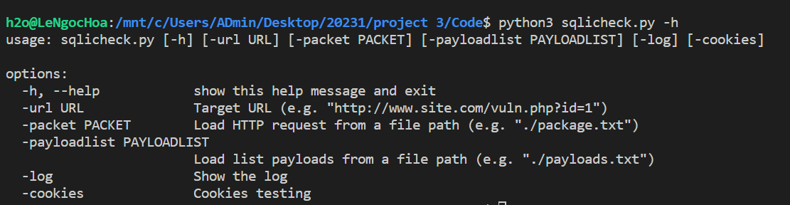
I. Tổng quan công cụ
Url
Packet
Payload list
Log
Cookies

Slide 6

I. Tổng quan công cụ
1. Url

Slide 7
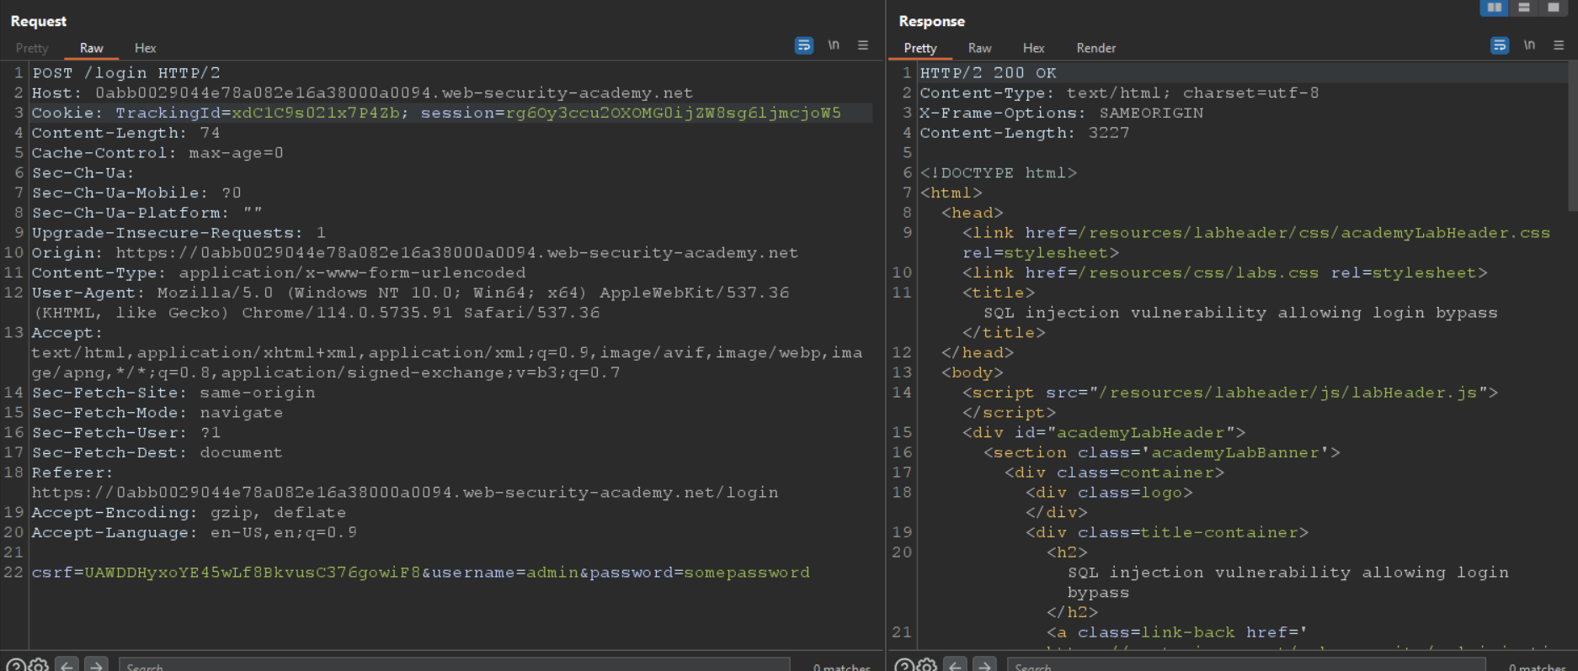
I. Tổng quan công cụ
1. Url
2. Packet

Slide 8
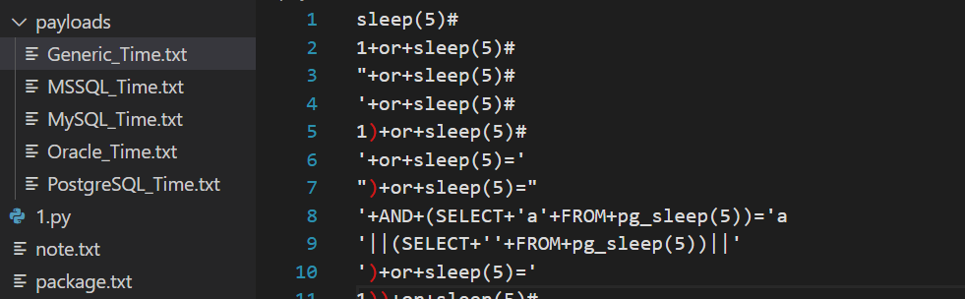
I. Tổng quan công cụ
3. Payload list

Slide 9
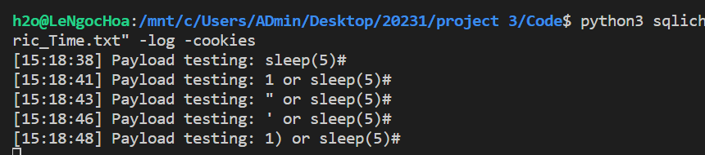
I. Tổng quan công cụ
3. Payload list
4. Log

Slide 10
I. Tổng quan công cụ
3. Payload list
4. Log
5. Cookie

Slide 11
II. Kết quả đạt được
Labs online
Real world website
https://uniime.net/templates/data/check.php?action=loadPreview&id=154
Online labs | Kết quả | Ghi chú
Portswigger (link) | 14/18 success | 3 lab Oracle, 1 lab sử dụng data XML
bWAPP (link) | 13/18 success | JSON, captcha, SOAP
DVWA (link) | 6/6 success

Slide 12
III. Hướng phát triển
1. Mở rộng dữ liệu
- Hỗ trợ nhiều loại data như: JSON, XML, …
2. Mở rộng giao thức, method
- Hỗ trợ thêm các giao thức khác như SOAP, WebSocket, …
- Hỗ trợ thêm các method PUT, PATCH, DELETE, …
3. Mở rộng tính năng
- Thêm một số vector giúp detect dạng khác như UNION-based, ERROR-based, …
- Thêm tính năng khai thác lỗ hổng
4. Cải thiện tốc độ, hiệu năng
- Detect hệ cơ sở dữ liệu → sử dụng vector phù hợp
- Multi thread request
- Sử dụng định dạng XML cho payload list

Slide 13
DEMO

Slide 14
THANK YOU !

